Slide 1


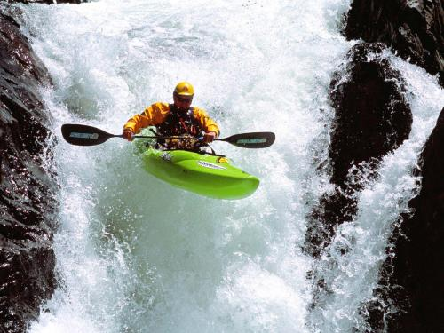
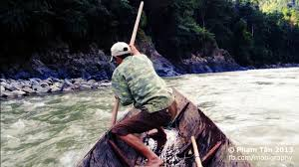
TRƯỜNG THCS HUỲNH VĂN NGHỆ
NGỮ VĂN 6
CHÀO MỪNG CÁC EM ĐẾN VỚI LỚP HỌC TRỰC TUYẾN

Slide 2

Trong văn hoá dân gian Việt Nam, có 4 vị Thánh được tôn là “tứ bất tử”. Em hãy cho biết 4 vị thánh đó là ai? Em biết gì về 4 vị thánh này? Em hãy phỏng đoán vì sao họ được phong là Thánh?

Slide 3
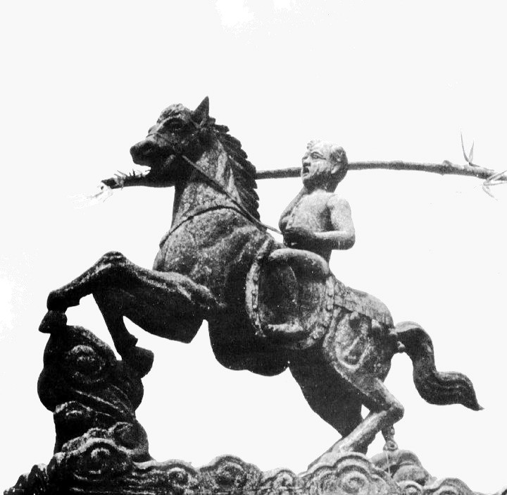
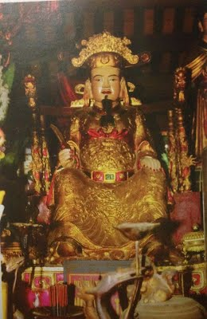
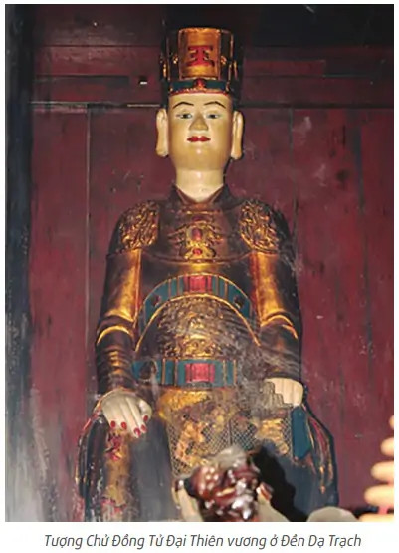
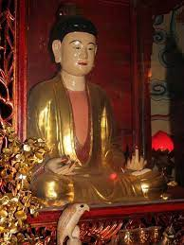

Slide 4





Kể tên các nhân vật trong các truyện kể dân gian có tài năng đặc biệt? Trong số các nhân vật đó, nhân vật nào hiện thân cho tinh thần chống giặc giữ nước?

Slide 5
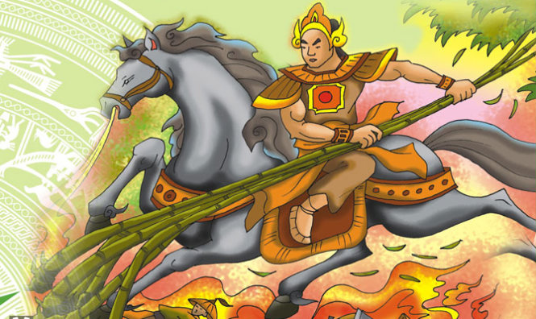

VĂN BẢN 1:
THÁNH GIÓNG

Slide 6
Em nghĩ thế nào về hình ảnh một cậu bé ba tuổi bỗng nhiên trở thành tráng sĩ?
Theo em, tác giả dân gian muốn thể hiện điều gì qua hình ảnh ấy?

Slide 7

ĐỌC VĂN BẢN

Slide 8
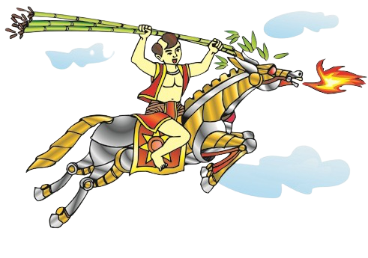
1. Các chi tiết kì ảo
TT | Các sự kiện chính | Chi tiết kì ảo
a | Thánh Gióng ra đời
b | Thánh Gióng lớn lên
c | Thánh Gióng ra trận và chiến thắng
d | Thánh Gióng bay về trời

Slide 9
TT | Các sự kiện chính | Chi tiết kì ảo
a | Thánh Gióng ra đời | - Bà mẹ ướm chân – thụ thai, 12 tháng mới sinh; cậu bé lên ba không nói, cười, đi, đặt đâu nằm đấy. - Khi sứ giả đi tìm người tài giỏi cứu nước, Gióng bỗng cất tiếng nói mời sứ giả vào
b | Thánh Gióng lớn lên | Gióng lớn nhanh như thổi, cơm ăn mấy cũng không biết no, áo vừa mặc xong đã căng đứt chỉ. Bà con làng xóm góp gạo nuôi Gióng
c | Thánh Gióng ra trận và chiến thắng | - Chú bé vùng dậy, vươn vai một cái bỗng biến thành một tráng sĩ mình cao hơn trượng - Ngựa phun lửa, tráng sĩ thúc ngựa phi thẳng đến nơi có giặc, đón đầu chúng đánh giết hết lớp này đến lớp khác - Roi sắt gãy, tráng sĩ bèn nhổ những cụm tre cạnh đường quật vào giặc.
d | Thánh Gióng bay về trời | Gióng một mình một ngựa, lên đỉnh núi, cởi áo giáp sắt bỏ lại rồi cả người lẫn ngựa từ từ bay về trời.

Slide 10
2. Lời của nhân vật
Nhân vật Thánh Gióng đã nói gì với mẹ và sứ giả? Vì sao nghe Gióng nói, sứ giả vừa kinh ngạc, vừa mừng rỡ?
Em hãy phân biệt lời của người kể chuyện và lời nhân vật?

Slide 11
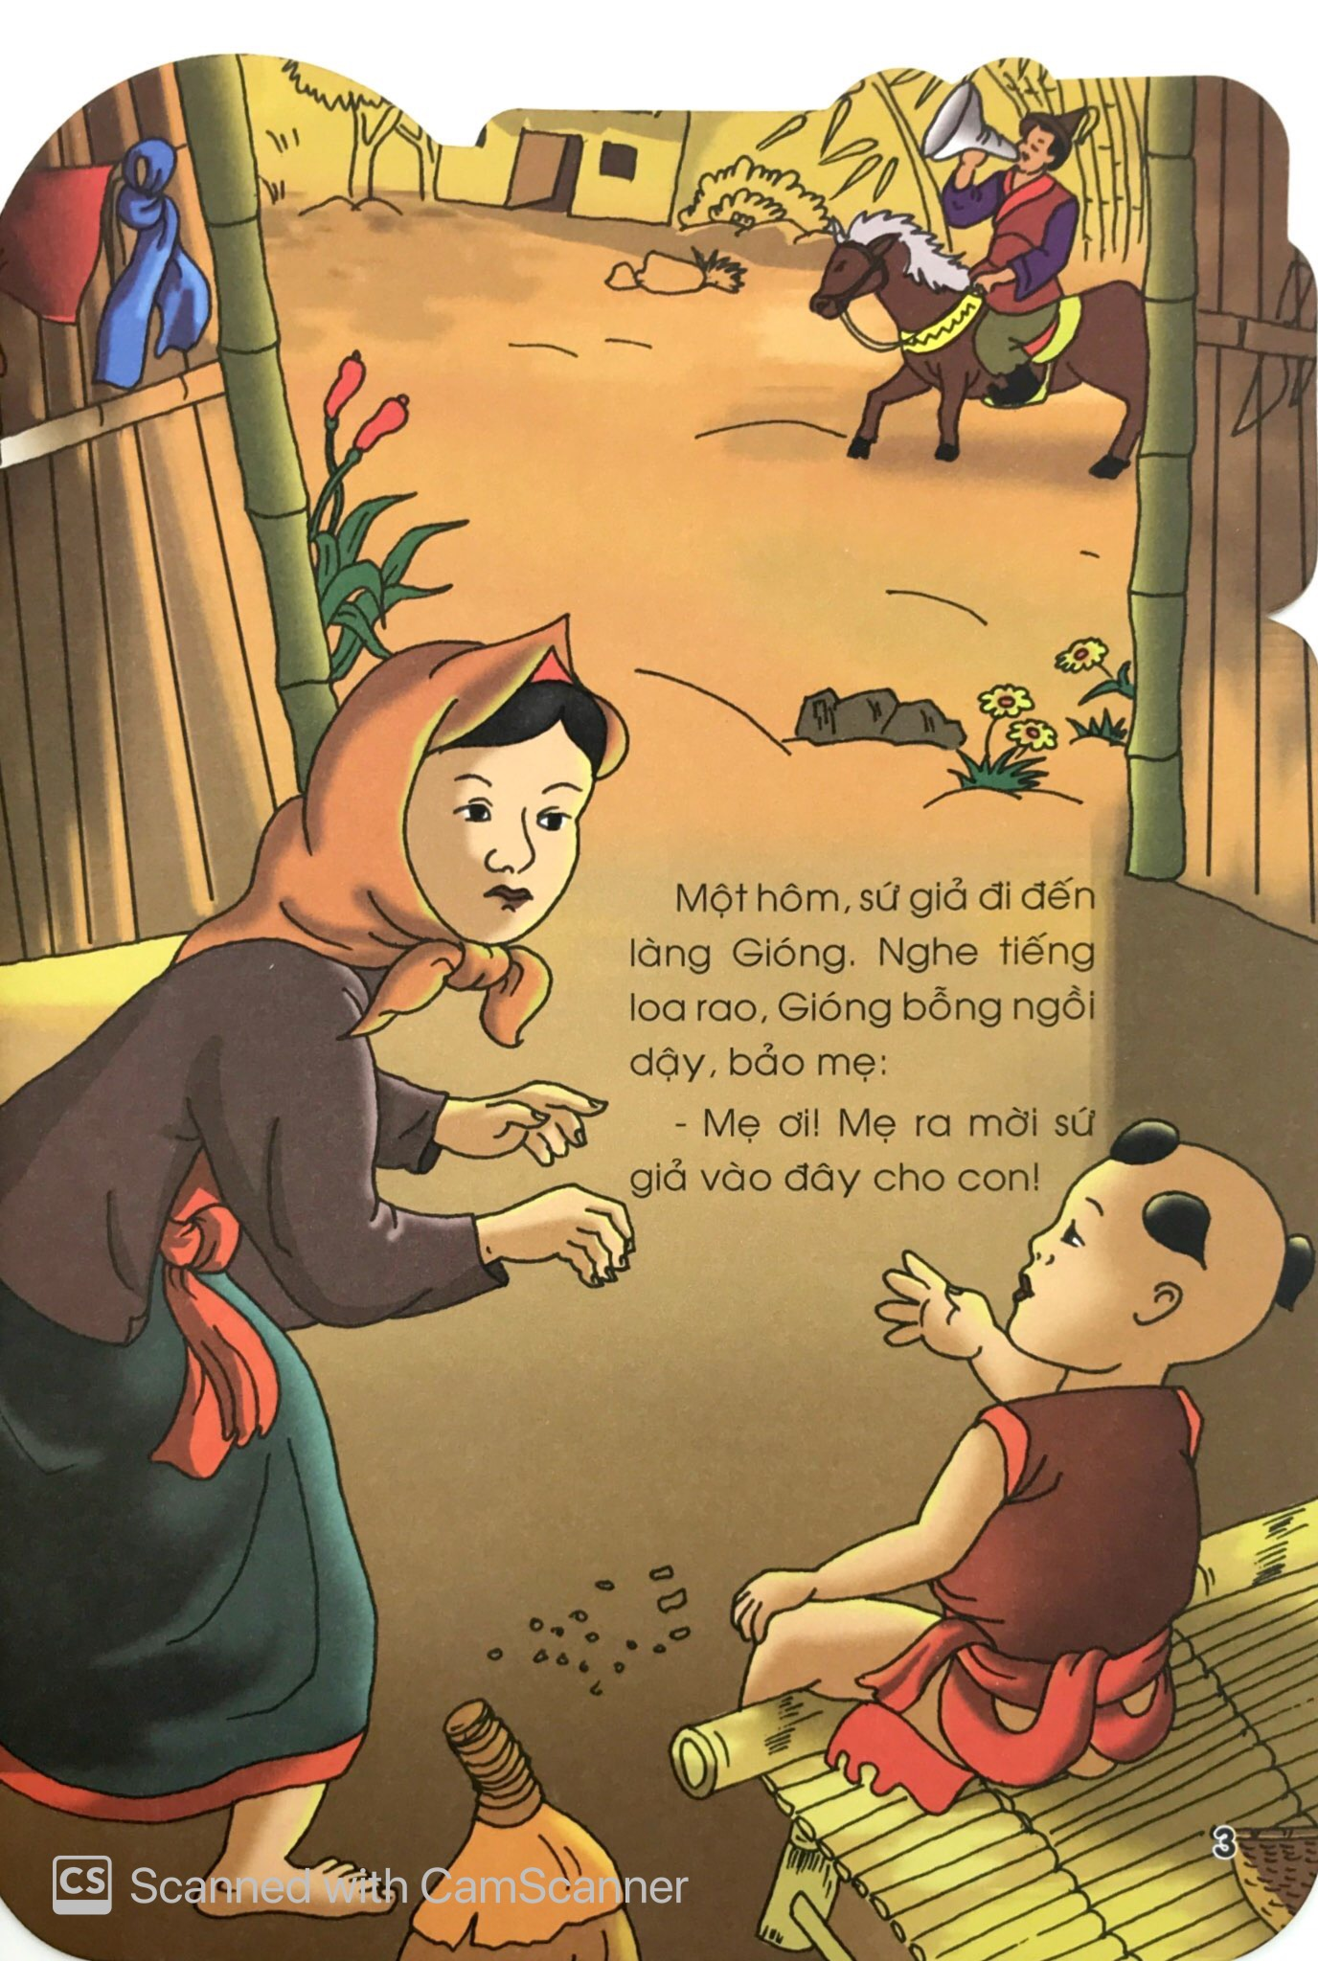
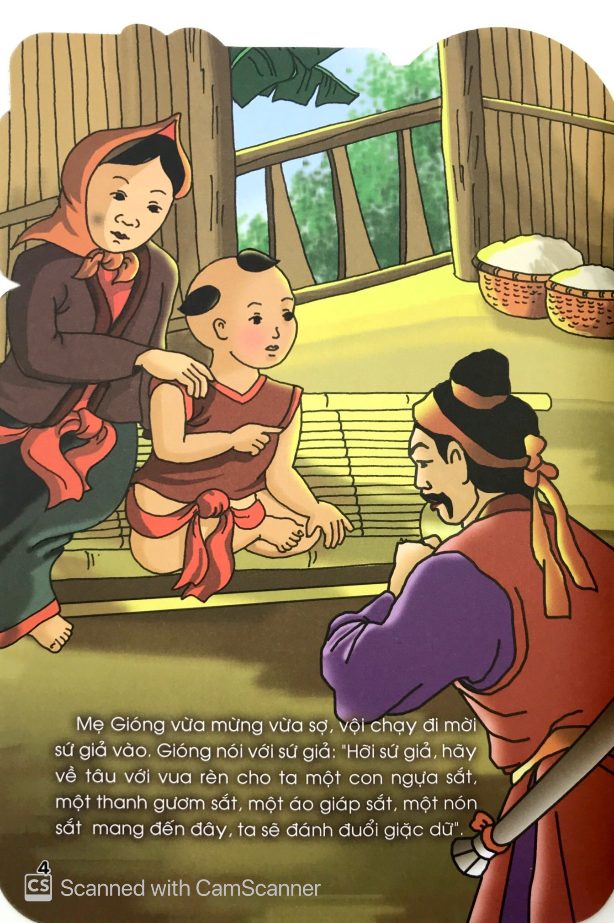
2. Lời của nhân vật
- Sứ giả vừa kinh ngạc vừa mừng rỡ: lời nói tình nguyện đánh giặc cứu nước lại là của cậu bé 3 tuổi; tìm được người đánh giặc cứu nước, hoàn thành nhiệm vụ.

Slide 12
2. Lời của nhân vật
- Lời của nhân vật thường được đánh dấu bằng dấu hai chấm và đóng mở ngoặc kép, ngoài ra còn bằng dấu gạch đầu dòng.

Slide 13
3. Thái độ của tác giả dân gian dành cho nhân vật
Trước khi Thánh Gióng ra trận đuổi đánh giặc Ân | Trong và sau khi Thánh Gióng ra trận đuổi đánh giặc Ân
Thể hiện thái độ, tình cảm, cảm xúc: ……………………………………………………………………………… | Thể hiện thái độ, tình cảm, cảm xúc: ………………………………………………………………….............

Slide 14

3. Thái độ của tác giả dân gian dành cho nhân vật
Trước khi ra trận: cậu bé, đứa trẻ, đứa bé
Thân mật, trìu mến
Cách xưng gọi nhân vật
Trong và sau khi ra trận: tráng sĩ, Phù Đổng Thiên Vương, Thánh Gióng.
Tôn quý, ngợi ca

Slide 15
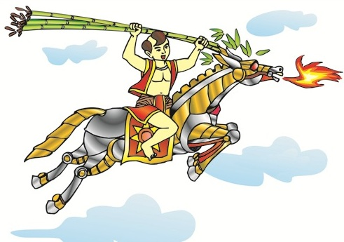
Từ “tráng sĩ” (7 lần): thể hiện niềm trân trọng, ngưỡng mộ, tin yêu của người kể chuyện với sức mạnh kì diệu , hành động cao đẹp của người anh hùng làng Gióng, như một biểu tượng của sức trẻ Việt Nam

Slide 16
4. Đặc điểm của nhân vật
Nhiệm vụ của Thánh Gióng: đánh giặc Ân cứu nước
Tầm quan trọng: cứu nguy cho đất nước
=> Nhân vật hội tụ đủ đặc điểm của truyền thuyết.

Slide 17
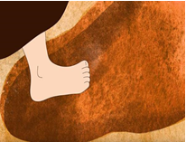
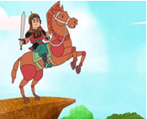
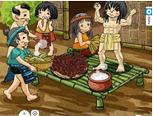
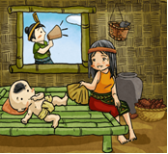
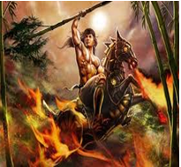
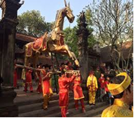
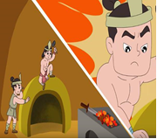
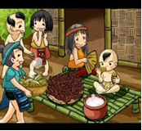
Sắp xếp các sự kiện sau theo trình tự xuất hiện trong văn bản

Slide 18
Sắp xếp các sự kiện sau theo trình tự xuất hiện trong văn bản “Thánh Gióng”
(a) Bà sinh ra Gióng, lên ba vẫn không biết nói
(b) Hai vợ chồng ông lão ao ước có một đứa con
(c) Giặc Ân xâm lược, vua sai sứ giả rao tìm người tài cứu nước
(d) Gióng lớn nhanh như thổi, bà con làng xóm phải góp gạo nuôi
(e) Ngày nay, vẫn còn đền thờ ở làng Gióng, mở hội hàng năm, còn lưu lại nhiều dấu tích
(f) Nghe tiếng rao, Gióng liền nói được ngỏ lời xin đi đánh giặc
(g) Gióng cùng ngựa sắt lên núi Sóc Sơn và bay lên trời
(h) Bà ra đồng thấy một vết chân to ướm thử
( i) Vua nhớ công ơn, lập đền thờ
(k) Vua cho mang ngựa sắt, roi sắt, giáp sắt đến, Gióng vươn vai cao hơn trượng, phi ngựa xông vào trận, giặc tan.
b → h → a → c → f → d → k → g → i → e

Slide 19
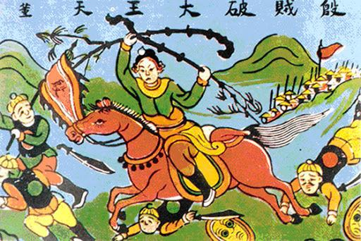
5. Đặc điểm về cốt truyện

Slide 20
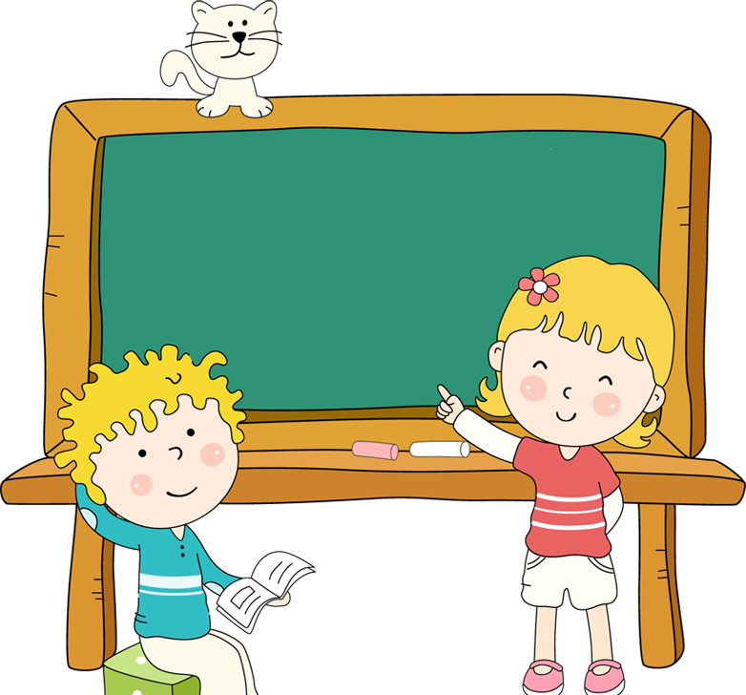
THẢO LUẬN
Theo một số bạn, truyện TG lẽ ra nên kết thúc ở sự kiện Gióng cùng ngựa sắt lên núi Sóc Sơn và bay lên trời. Vì các bạn ấy cho rằng những phần phía sau là không cần thiết, không hấp dẫn nữa? Em có đồng ý như vậy không? Vì sao?

Slide 21

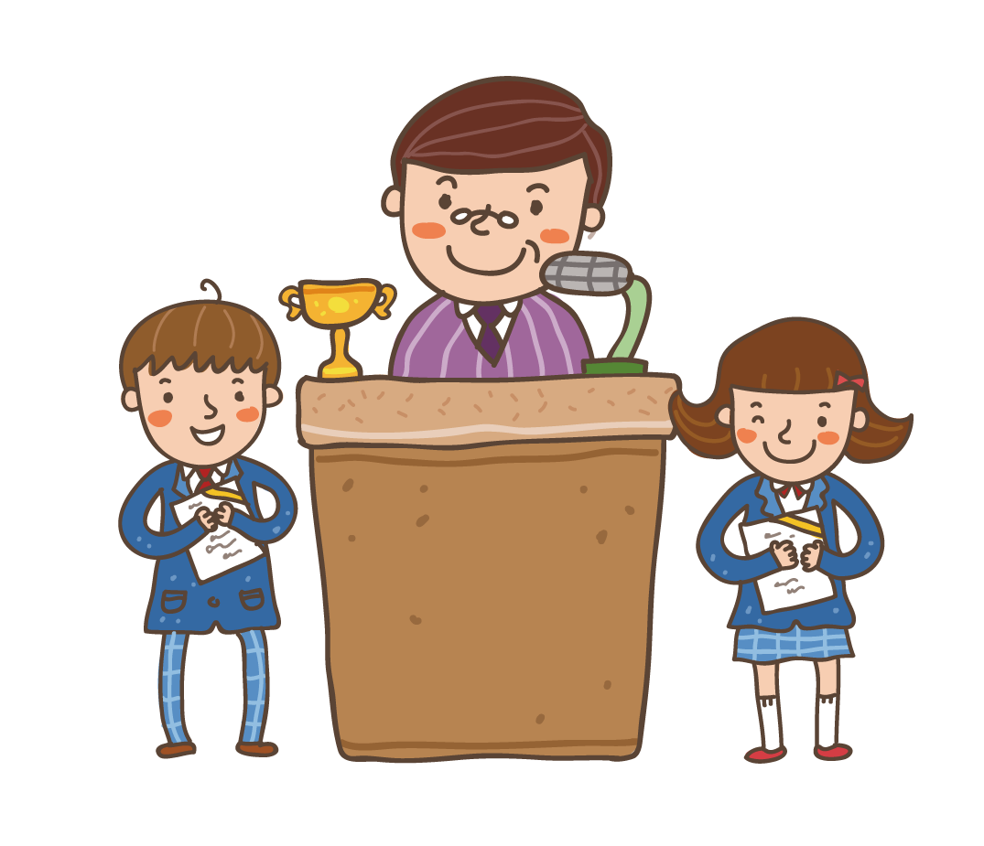
THẢO LUẬN
Sau khi học văn bản “Thánh Gióng”, em có suy nghĩ gì về truyền thống yêu nước, chống giặc ngoại xâm của dân tộc ta? Theo em, những học sinh lớp 6 đã có thể đóng góp cho đất nước được chưa?
Và đóng góp bằng cách nào?

Slide 22
Nhân dân ta luôn có một lòng nồng nàn yêu nước, không phân biệt già trẻ, gái trai.
Trong hoàn cảnh đất nước nguy nan, mỗi người dân đều sẽ sẵn sàng đứng lên tiêu diệt giặc cứu nước
6. Đánh giá:
Tinh thần đoàn kết của nhân dân ta.
Mỗi người cần có đóng góp thiết thực cho đất nước, người nhỏ làm việc nhỏ

Slide 23
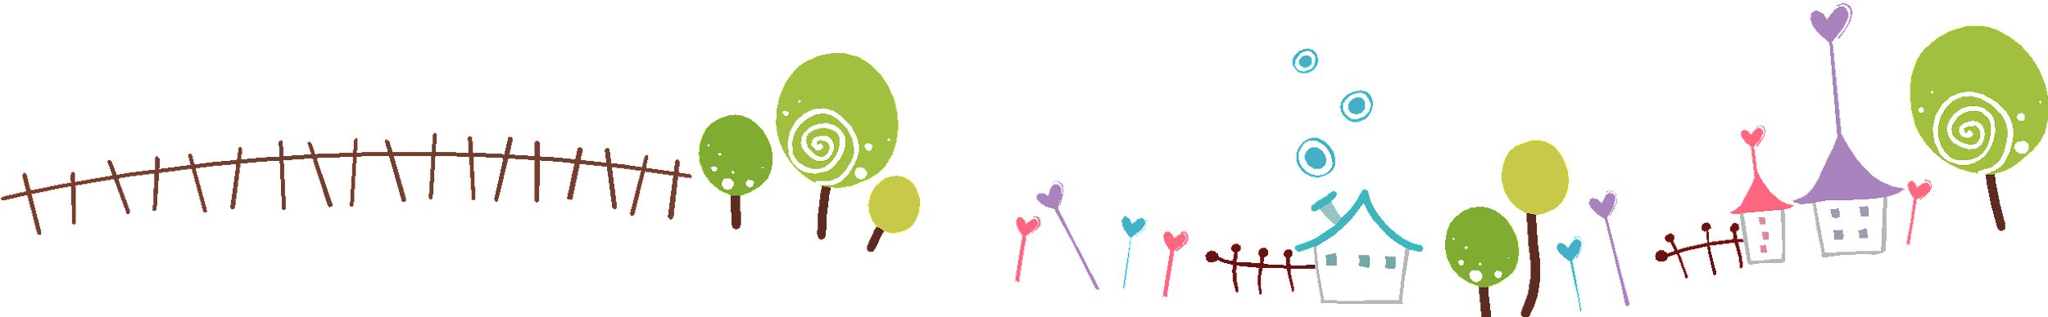

Những điều em nắm chắc | Những điều em còn băn khoăn

Slide 24
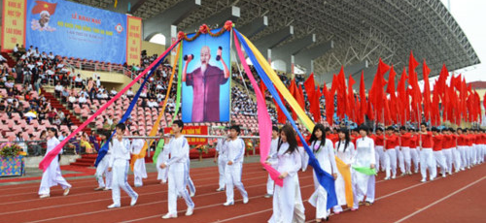

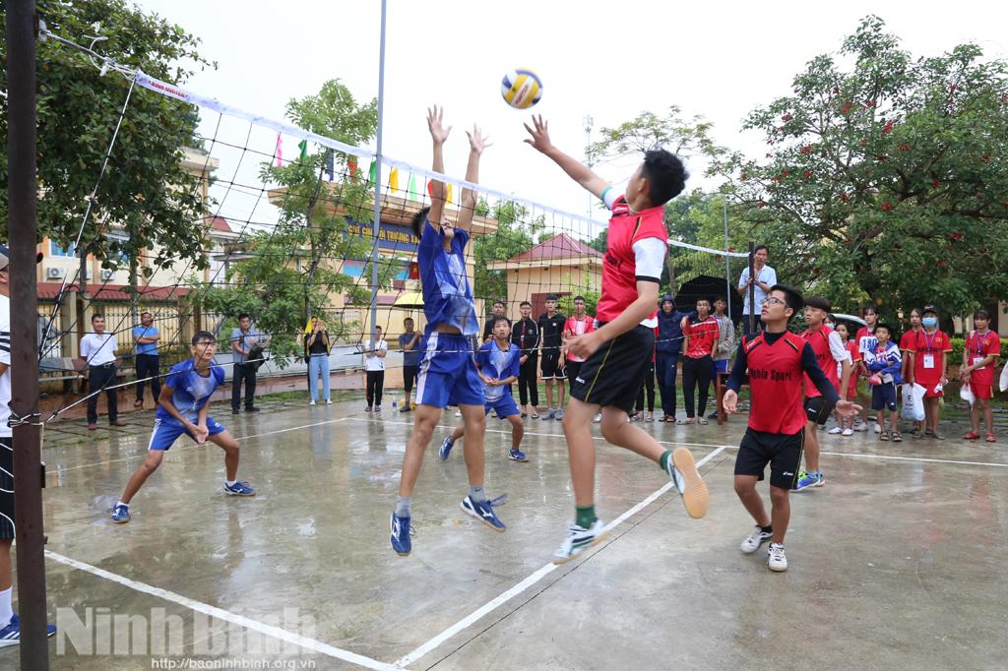
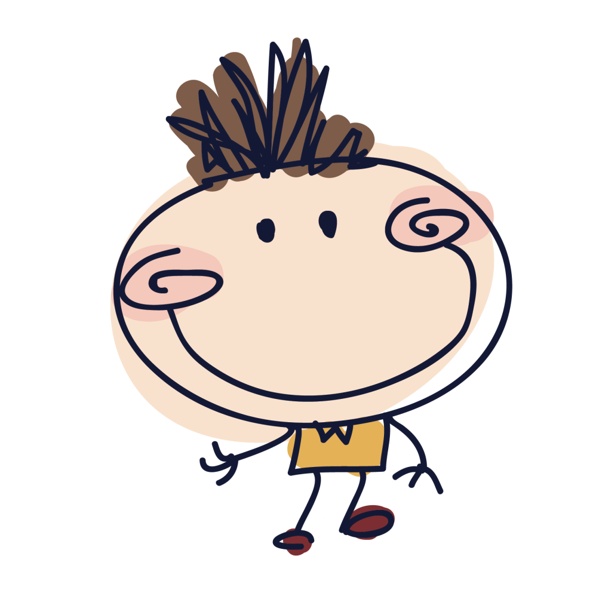
Tại sao hội thi thể thao trong nhà trường phổ thông lại mang tên Hội khoẻ Phù Đổng?

Slide 25
HƯỚNG DẪN TỰ HỌC
1.Sau khi đọc truyện Thánh Gióng, em có suy nghĩ gì về truyền thống yêu nước, chống giặc ngoại xâm của dân tộc ta.
2. Chuẩn bị bài: Sự tích Hồ Gươm (đọc trước bài ở nhà)

Slide 26








Chúc các em học tốt !

